Slide 1
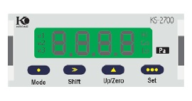
1.長按 Mode + Set 至螢幕切換，即可進入設定畫面。
2. 按 Set 即可切換項目， C1_H :上限 , C2_L: 下限 ，再按一下 Set 即可設定數值。
(可循環切換)
3. Shift 切換位數，Up增加數值 (0~9循環)。
4. 設定完成 連按 Mode 即可回到 顯示畫面，即完成設定。

